Slide 1

Традиції використання кольорової гами під час виготовлення виробів декоративно-ужиткового мистецтва. Ознайомлення з творчістю народних майстрів України
Урок 13
11клас

Slide 2

Традиції використання колірної гами для виготовлення виробів декоративно-ужиткового мистецтва
Колір — один з основних художніх засобів створення виробів у декоративно-ужитковій творчості й одна з ознак видимих нами предметів, усвідомлене зорове відчуття.
Усі кольори можна поділити на дві групи:
хроматичні (кольори спектра та їх відтінки), ахроматичні (білий, сірий, чорний).
Усі хроматичні кольори розташовуються в так званому колірному колі.

Slide 3
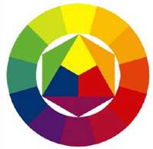
Колірне коло
За психологічним сприйняттям усі кольори поділяють на дві групи: активні та пасивні. Активні кольори діють збудливо, прискорюють процеси життєдіяльності, часто покращують самопочуття (червоний, оранжевий, жовтий).
Пасивні кольори (синій, фіолетовий, зелений) мають протилежний вплив на людину.

Slide 4
Дослідження кольорів
Кольори викликають різні відчуття, які можна оцінити за шкалами:
теплі (червоний, оранжевий, жовтий) — холодні (синій, фіолетовий, зелений);
гучні (яскраві, чисті, теплі) — тихі (холодні, ненасичені);
м'які (теплі, темні) — тверді (холодні, світлі);
округлі (теплі) — гострі (холодні);
активні (насичені, теплі) — пасивні (ненасичені, холодні);
звужувальні (темні) — розширювальні (світлі);
веселі (теплі, світлі) — сумні (холодні, темні);
легкі (світлі відтінки холодних кольорів) — важкі (темні відтінки теплих кольорів);
близькі (теплі, яскраві, чисті за денного освітлення) — далекі (ненасичені холодні за денного освітлення, теплі за сутінкового світла).

Slide 5
Добір кольорів та їх поєднання виробах декоративно-ужиткового мистецтва
У виробах декоративно-ужиткового мистецтва добір кольорів та їх поєднання (колірна гама та колорит) віддавна ґрунтувалися на цих засадах.
Колірна гама — це сукупність різних локальних кольорів (основний колір предмета без урахування зовнішніх впливів), обраних для вирішення певного композиційного завдання з урахуванням характеру їх психофізичного впливу.
Колоритом називають гармонійне поєднання, взаємозв'язок, тональне об'єднання різних кольорів.
Основні правила гармонійних поєднань:
1. Правило контрасту — використання кольорів, які в колірному колі розташовані одні навпроти одних і утворюють контрастні пари (фіолетовий — жовтий, червоний — зелений, синій — помаранчевий, хроматичні — ахроматичні, теплі — холодні, насичені — нейтральні).
2. Правило аспекту — добір для композиції кольорів, наближених (розташованих поруч у колірному колі) за тоном, за світлотою, за насиченістю тощо. Наприклад: насичені — пастельні, насичені — нейтральні, пастельні — нейтральні, пастельні — ахроматичні (білий), нейтральні — ахроматичні (чорний, сірий).
3. Правило подібності — застосування матеріалів одного і того ж кольору, але різних за фактурою і структурою.
Колірна гама виробів декоративно-ужиткового мистецтва часто мала й символічне навантаження, пов'язане зі світоглядними уявленнями та традиціями різних культур і народів. Наприклад, у розписі української писанки червоний колір символізував радість життя, любов, жовтий — місяць і зорі, урожай; зелений — багатство, буяння рослинного світу, його воскресіння; блакитний — чисте небо, здоров'я; бронзовий — землю-матінку; чорний із білим — пошану до померлих родичів, їхніх душ тощо.

Slide 6
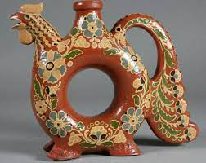
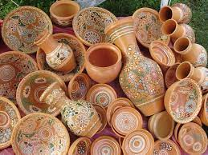
Творчість народних майстрів України Опішнянська кераміка

Slide 7
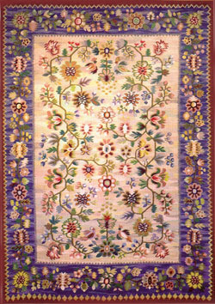
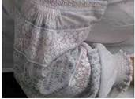
Творчість народних майстрів України
Решетилівка (Полтавська обл.) — ткацтво, килимарство, вишивка, кушнірство;
Решетилівська вишивка Решетилівський килим

Slide 8
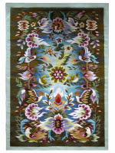
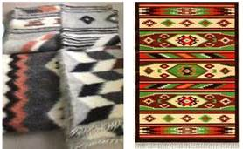
Творчість народних майстрів України
Косівське
килимарство,
гобелени,
ліжникарство.

Slide 9
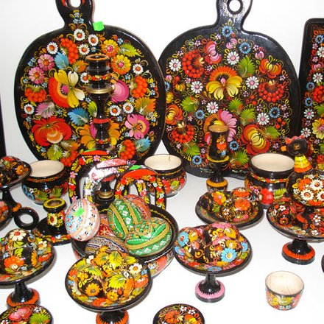
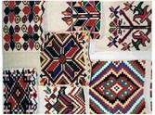
Творчість народних майстрів України
Петриківка (Дніпропетровська обл.) — декоративний розпис;
Петриківський розпис
Клембівка (Вінницька обл.) — художня вишивка;
Клембівська вишивка

Slide 10
Творчість народних майстрів України
Гавареччина (Львівська обл.) — гончарство;
Кролевець (Сумська обл.) — художня вишивка (рушники);
Бубнівка (Вінницька обл.) — гончарство;
Вижниця (Чернівецька обл.) — вироби з дерева, оздоблені різьбленням та випалюванням.
Дігтярі (Чернігівська обл.) — килимарство, вишивка, ткацтво;

Slide 11
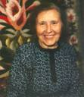
Найвидатніші народні майстри України
Полтавське килимарство стало відомим на весь світ в 1969 році, коли ткаля-килимарниця Надія Несторівна Бабенко виткала на подарунок для ООН від України килим «Древо життя».

Slide 12
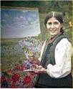
Найвидатніші народні майстри України
Білокур Катерина Василівна (1900—1961) — українська художниця, майстер народного декоративного живопису, представниця «наївного мистецтва». Входить до переліку найвідоміших жінок давньої та сучасної України.

Slide 13
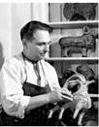
Найвидатніші народні майстри України
Дмитро Федорович Головко (1905—1978) — український художник кераміки; дійсний член Міжнародної академії кераміки в Женеві (з 1970).

Slide 14
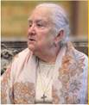
Найвидатніші народні майстри України
Жоголь Людмила Євгенівна (1930—2015) — українська художниця, майстриня гобеленів. Кандидат мистецтвознавства. Викладач в Інституті декоративно-ужиткового мистецтва і дизайну ім. М. Бойчука. Народний художник України.

Slide 15
Домашнє завдання
Підготувати презентацію «Традиційні українські кольори».
Зворотній зв'язок освітня платформа Human або ел. пошта valentinakapusta55@gmail

Slide 16
Використані ресурси
https://uahistory.co/pidruchniki/bilenko-technology-10(11)-class-2018/2.php
https://uatv.ua/uk/ukrayinske-kylymarstvo-nadiya-babenko-vytkala-drevo-zhyttya-yake-podaruvaly-oon-video/

